Slide 1
专 题 二 地壳的运动规律
主干知识再现

Slide 2

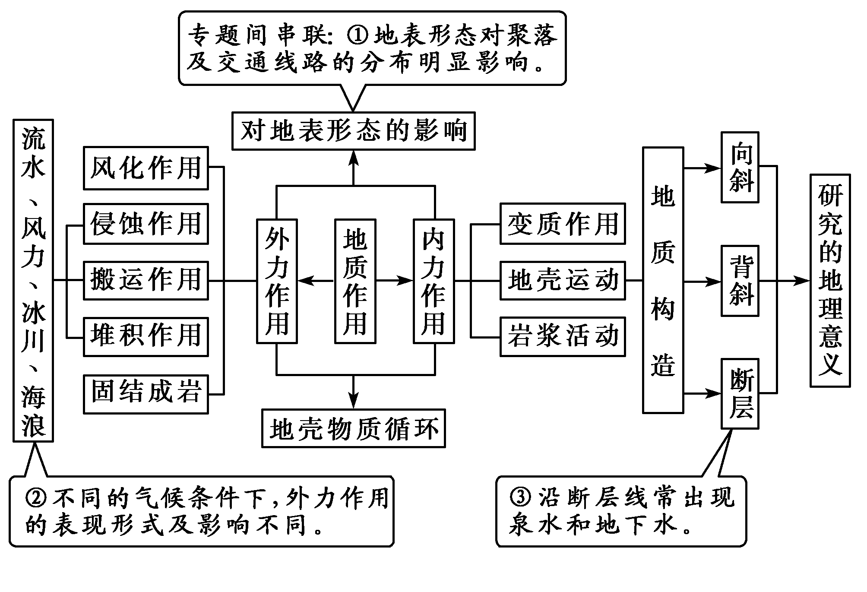

Slide 3

(1) 地壳物质循环：侵入型岩浆岩、喷出型岩浆岩、
沉积岩、变质岩、固结成岩、重熔再生。
(2) 内力作用：地壳运动、岩浆活动、变质作用、褶皱、
背斜、向斜、背斜成谷、向斜成山、断层。
(3) 外力作用：风力、流水、风化、侵蚀、搬运、沉积
(堆积)，凸岸堆积、凹岸侵蚀。

Slide 4

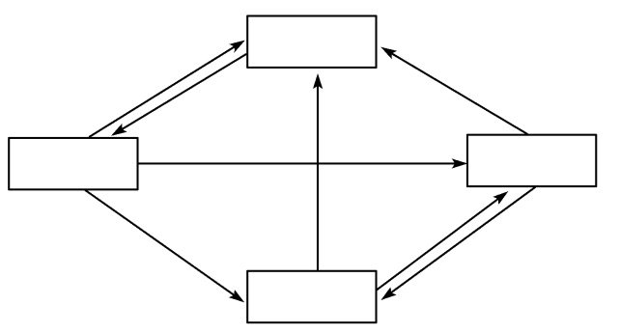
一、岩石圈的质循环
画出岩石圈物质循环(岩石的相互转化)示意简图(写出岩浆和三大类岩石名称，以及→所示的地质作用)。
岩浆
上升冷却凝固
岩浆岩
外力作用
沉积岩
重熔再生作用
变质作用
变质岩

Slide 5
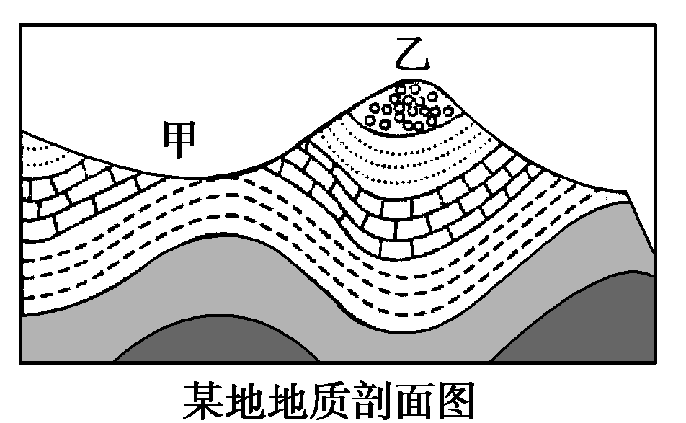
二、地质构造与地貌
1．读图，填写表格。
 | 地质构造 | 地貌 | 成因 | 储水、油气构造
甲 | 背斜 | 谷
乙 | 向斜 | 山
背斜顶部受张力，岩石易破碎，在外力侵蚀作用下形成谷
储油气构造
向斜槽部受挤压，岩石坚硬，不易被侵蚀，反而易形成山
储水构造

Slide 6
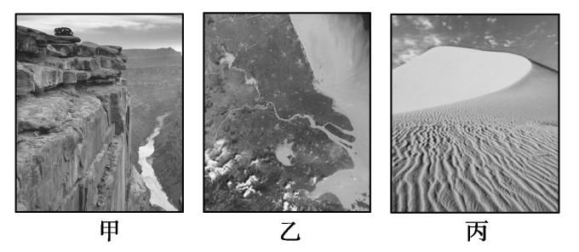
三、外力作用与地貌
读图，填写表格
 | 地貌名称 | 主要的地质作用
甲
乙
丙
峡谷
流水侵蚀
河口三角洲
流水沉积
沙丘
风力沉积

Slide 7
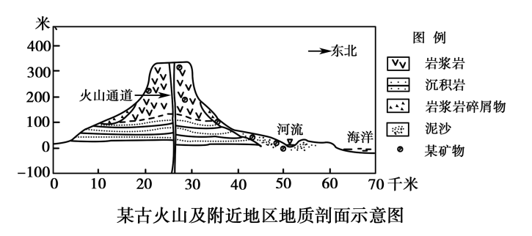
考点一 岩石圈物质循环
(2015·天津文综)某矿物形成于上地幔软流层，后随岩浆活动到达地表。人们在下图所示古火山的岩浆岩及河滩泥沙中均发现了该矿物。读图文材料，回答下题。
使该矿物从上地幔软流层到达河滩泥沙中的地质作用，依次应为( )
A．岩浆喷发 岩层断裂 风化、侵蚀 搬运、沉积
B．岩浆喷发 岩层断裂 搬运、沉积 风化、侵蚀
C．岩层断裂 岩浆喷发 风化、侵蚀 搬运、沉积
D．岩层断裂 岩浆喷发 搬运、沉积 风化、侵蚀
C

Slide 8
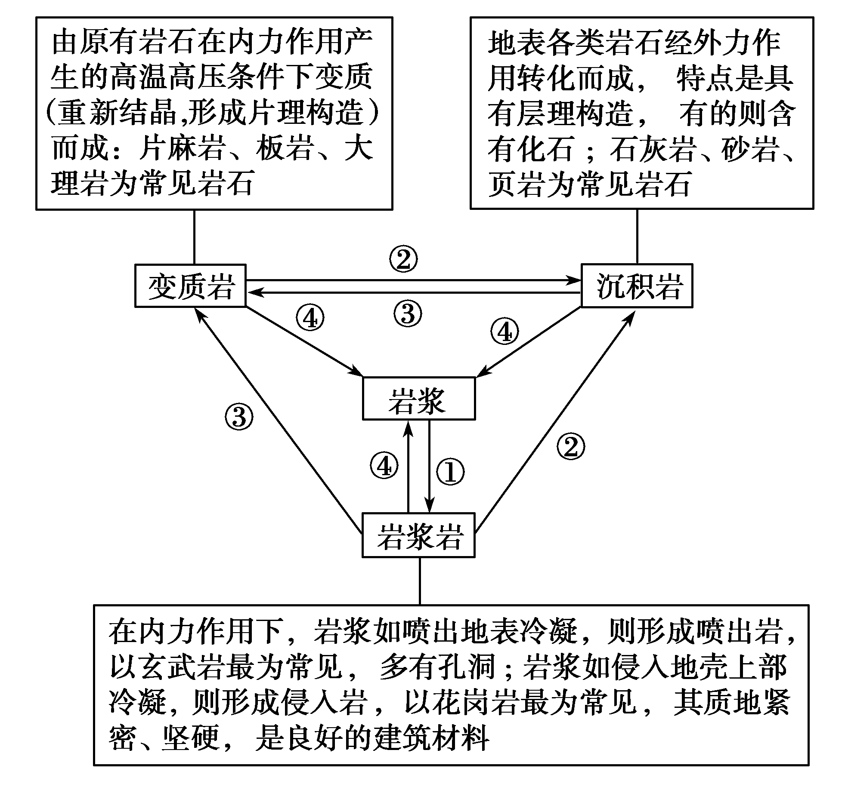
岩石圈物质循环

Slide 9
图中①②③④分别表示冷却凝固、外力作用、变质作用、重熔再生。
岩石圈物质循环的三大地理意义：
(1)实现了地区之间、圈层之间的物质交换和能量传输，从而影响了地表环境。
(2)形成了地球上丰富的矿产资源，支撑了人类社会的发展，但因循环过程的漫长使其具有非可再生性，因此应注意保护和合理利用矿产资源。
(3)改变了地表的形态，塑造出了千姿百态的自然景观，营造了多种多样的地理环境。

Slide 10
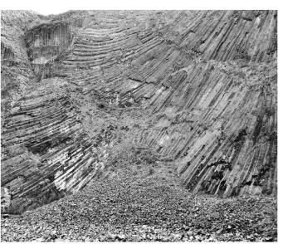
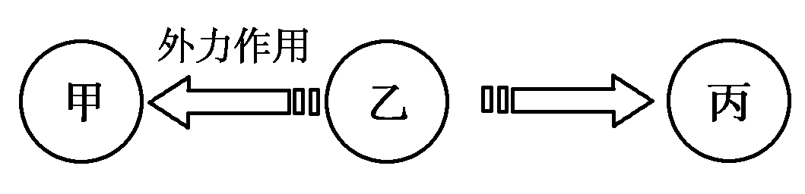
1．(2015·河北质检)山东潍坊昌乐古火山口，是郯庐断裂带上的新生代第三纪火山口，数万根六棱石柱，由山底到山顶呈放射状排列，直插云天，充分显示了距今1800万年前火山爆发的气势。据此完成(1)～(2)题。
(1)图中六棱石柱呈放射状排列的原因是( )
A．流水沉积作用 B．地壳 运动 C．岩浆活动 D．变质作用
(2)若下图中甲、乙、丙表示三大类岩石类型，箭头表示不同的地质作用，昌乐火山口岩石属于下图中的( )
A．甲 B．乙 C．丙 D．三者皆可
C
B

Slide 11
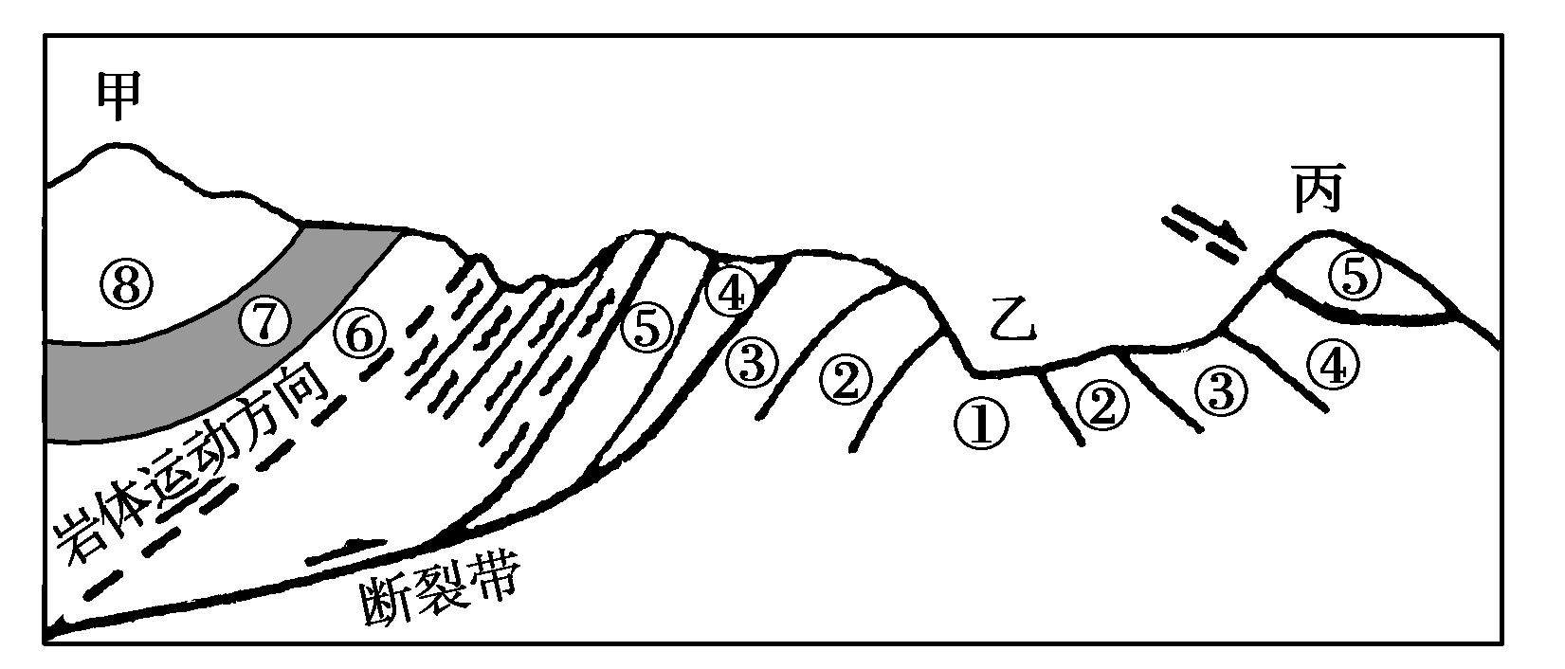
考点二 地质构造与地貌形态
(2015·浙江文综)下图为某地地质剖面图，图中①～⑧为岩层编号，其年代由老到新。完成下题。
图中甲、乙两地有关地质地貌的叙述，正确的是( )
A．甲—背斜岩层受到水平挤压成山
B．甲—向斜槽部岩层向下弯曲成谷
C．乙—背斜顶部受张力被侵蚀成谷
D．乙—向斜上覆岩层差别侵蚀成谷
C

Slide 12
常见地质构造与地貌的关系
地质构造 |  | 褶皱 |  | 断层
 |  | 背斜 | 向斜
基本特点 | 形态 | 岩层一般向上拱起 | 岩层一般向下弯曲 | 岩层受力破裂并沿断裂面有明显的相对位移
 | 岩层的新老关系 | 中心部分岩层较老，两翼岩层较新 | 中心部分岩层较新，两翼岩层较老

Slide 13
地质构造 |  | 褶皱 |  | 断层
 |  | 背斜 | 向斜
构造地貌 | 未侵蚀地貌 | 常形成山岭 | 常形成谷地或盆地 | 大断层，常形成裂谷或陡崖，如东非大裂谷。断层一侧上升的岩体，常成为山岭或高地，如华山、庐山、泰山；另一侧相对下降的岩体，常形成谷地或低地，如渭河平原、汾河谷地；沿断层线常发育成沟谷，有时有泉、湖泊
 | 侵蚀后地貌 | 背斜顶部受到张力，常被侵蚀成谷地 | 向斜轴部岩性坚硬不易被侵蚀，常形成山岭

Slide 14

1．地质构造与构造地貌的判读方法
(1)分析判读地质构造。褶皱判断方法有二：一是通过岩层的弯曲形态进行判断；二是依据岩层的新老关系判断。
断层判断方法：岩体是否发生断裂，且沿断裂面两侧岩块是否有明显的错动、位移。
(2)判读地貌形态。一般和地质构造联系在一起。一般可直接读取。背斜正地形形成山岭，逆地形形成谷地，向斜相反。断层常形成块状山地、高地、裂谷、陡崖、谷地或低地。

Slide 15
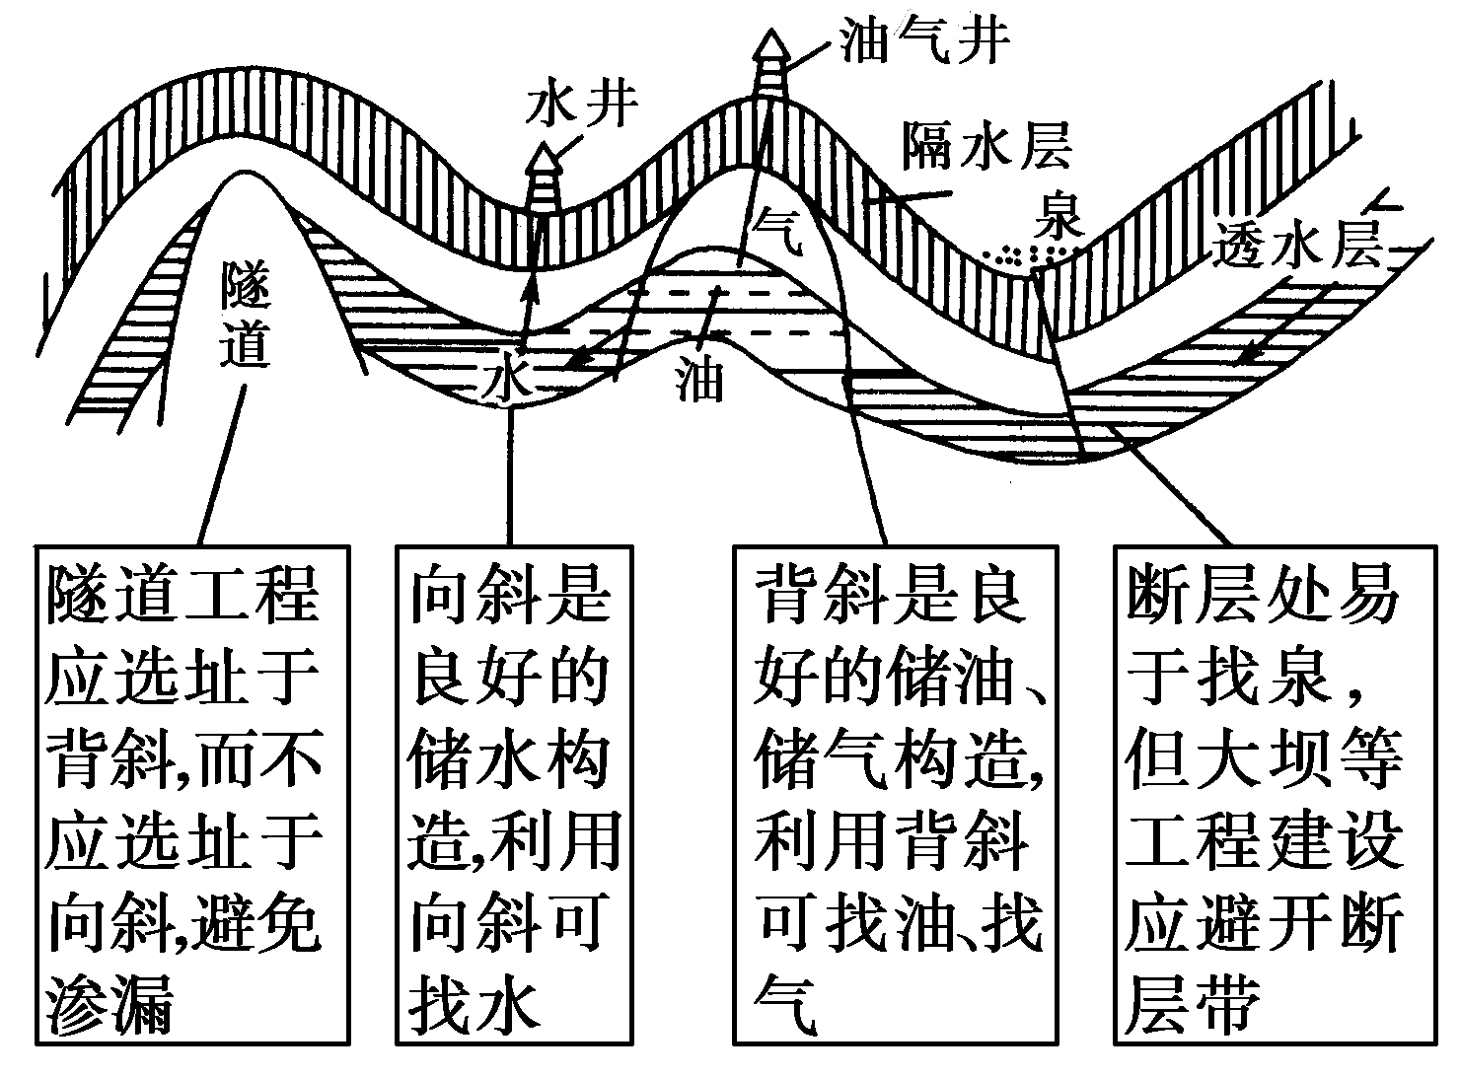
2．地质构造的应用
地质构造在工程选址、找水、找矿等方面具有实践意义，具体如图所示：

Slide 16
2．(2015·山东文综)某地理兴趣小组在一次野外考察中，选择了一条与考察区域总体构造线方向垂直的路线，观测出露的地层，记录了观测点的相关信息并绘制了考察路线地质剖面示意图。下表为观测点相关信息表。完成(1)～(2)题。
地层新老关系 | 地层代号 | 观测点坐标
新→老 | C | (31°38′13″N,117°50′12″E) (31°37′54″N,117°50′59″E)
 | D | (31°38′10″N,117°50′19″E) (31°37′54″N,117°50′52″E)
 | S | (31°38′05″N,117°50′32″E) (31°38′01″N,117°50′43″E)

Slide 17
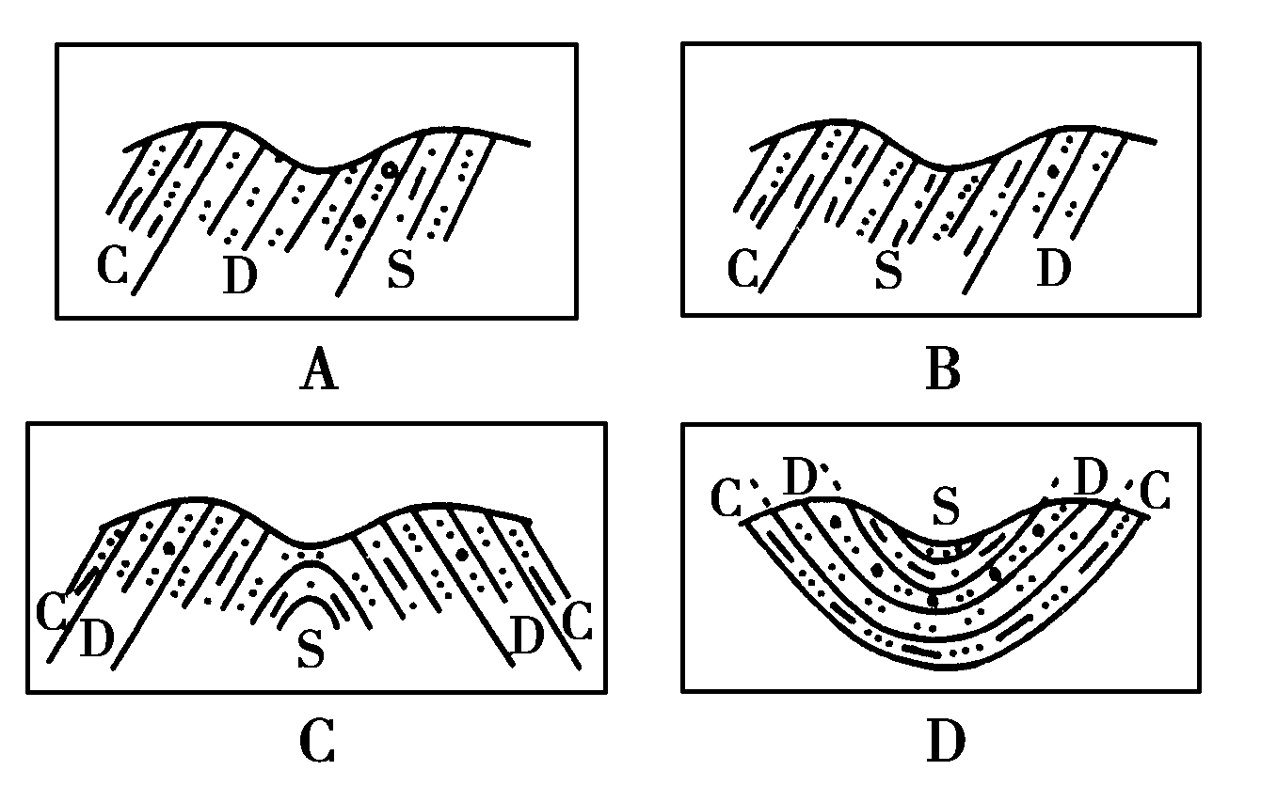
(1)该考察区域总体构造线方向为( )
A．南北方向 B．东西方向
C．西北—东南方向 D．东北—西南方向
(2)该小组绘制的考察路线地质剖面示意图应为( )
D
C

Slide 18
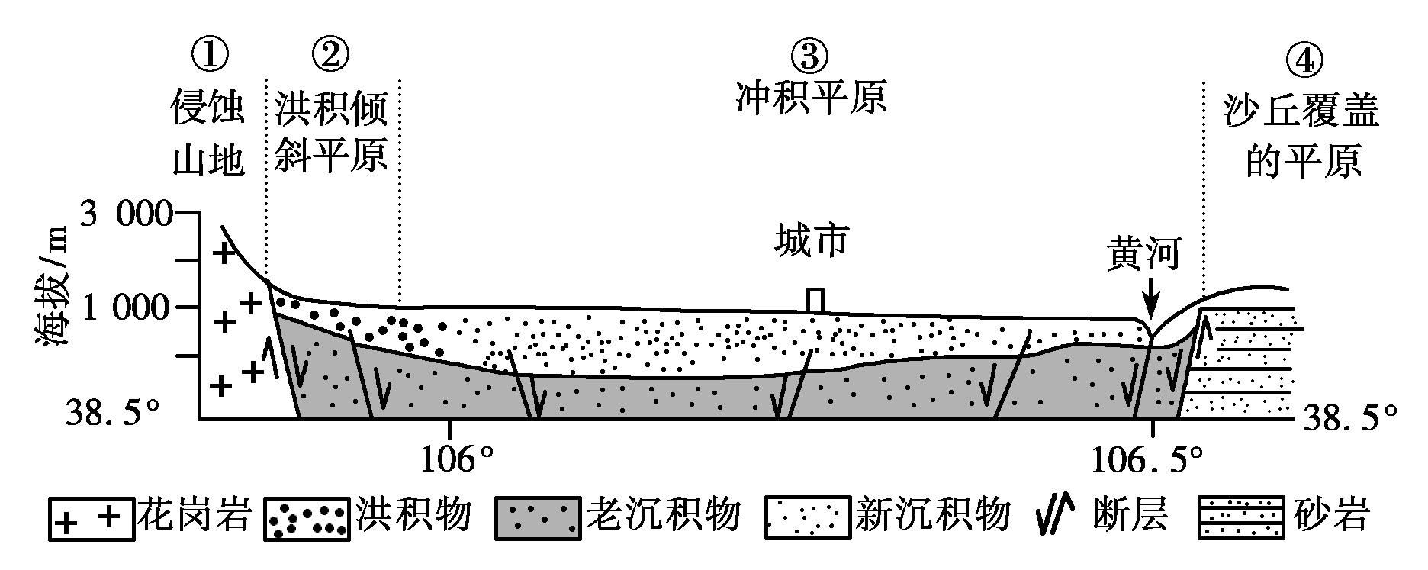
考点三 外力作用与地貌
(2014·浙江文综)下图为我国某地沿北纬38.5°所作的地质构造、地貌剖面图。图中一般地势越高地下水埋藏越深。读图，完成(1)～(2)题。
(1)对图中四地地质构造成因、地貌外力作用方式叙述正确的是( ) A．①地断裂抬升、黄河干流流水侵蚀
B．②地断裂下沉、黄河干流沙砾洪积
C．③地断裂下沉、黄河干流泥沙冲积
D．④地断裂抬升、黄河干流泥沙堆积
(2)图中城市历史上曾是某王朝的都城，该王朝一般会选择在土层深厚、地下水位较深的地方修建皇家陵墓。图中较为理想的地方是( ) A．① B．② C．③ D．④
C
B

Slide 19
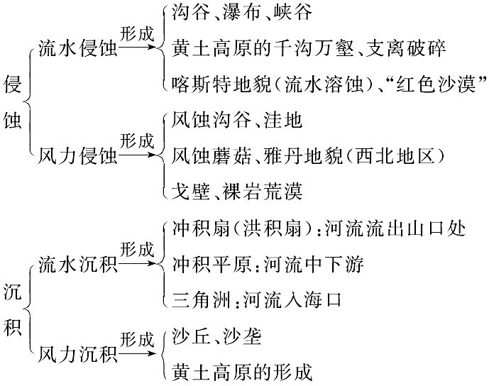
1．外力作用与地貌
外力作用主要表现为：风化、侵蚀、搬运、沉积和固结成岩。其中以流水和风力的侵蚀、沉积作用的影响最为普遍和常见。

Slide 20
2．外力作用的分布特点及相应的地貌
(1)不同区域的主导外力作用的分析方法。
区域 | 特点 | 主导外力
干旱、半干旱地区 | 昼夜温差大、降水少 | 风力作用
湿润、半湿润地区 | 降水丰富、地表径流大 | 流水作用
高山地区 | 气温低、冰川发育 | 冰川作用
沿海地区 | 海水运动 | 海浪作用
(2)同一种外力作用在不同区域形成不同的地貌。
①流水作用：
地区 | 特点 | 典型地貌
河流 上游 | 地形陡、落差大，流速快，以侵蚀作用为主 | 峡谷、瀑布等流水侵蚀地貌
河流中 下游 | 地形平坦、流速减慢，以堆积作用为主 | 河漫滩、三角洲等流水堆积地貌

Slide 21
3.河流堆积地貌
类型 | 在流域中的 空间位置 | 形成
洪积—冲 积平原 | 发育于 山前 | 山区河流流出谷口，由于地势突然趋于平缓，水道开阔，水流速度放慢，泥沙逐渐堆积形成洪积扇或冲积扇。多个连接形成洪积—冲积平原
河漫滩 平原 | 发育于河 流中下游 | 凹岸侵蚀、凸岸堆积形成水下堆积体，堆积体面积逐步扩大，在枯水季节露出水面，形成河漫滩；洪水季节被淹没，接受沉积。如果河流改道，河漫滩被废弃
三角洲 平原 | 形成于河流 入海口和海 滨地区 | 河流入海口处，河水流速减慢，泥沙堆积在河口前方，形成三角洲

Slide 22
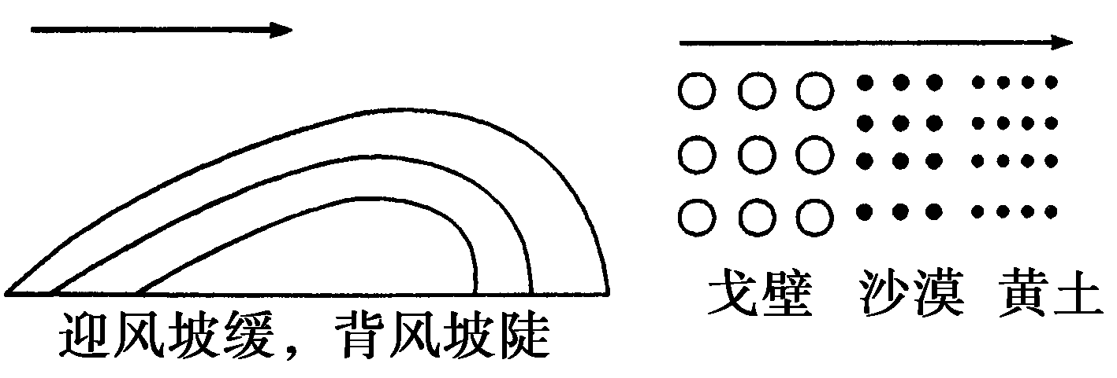
1．应用外力地貌判断风向的方法

Slide 23
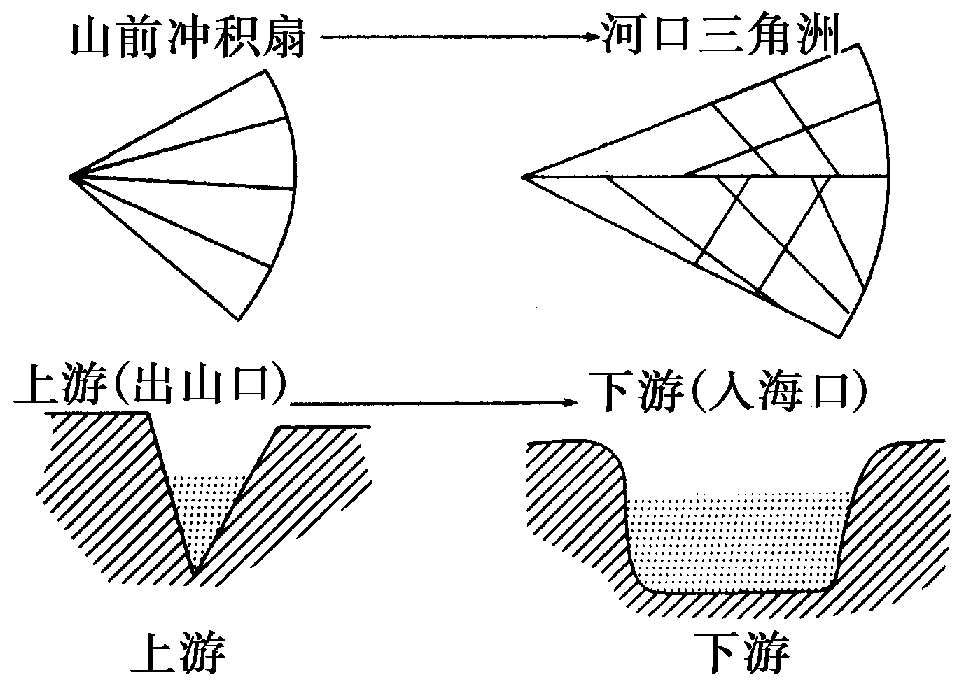
2．应用外力地貌判断河流流向的方法

Slide 24
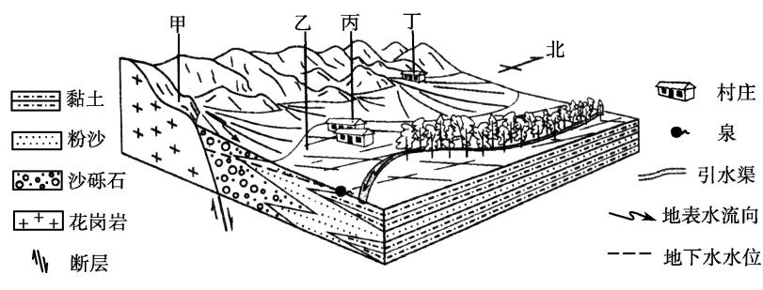
3．(2015·北京文综)下图为华北某地局部示意图。读图，回答(1)～(2)题。
(1)图中( )
A．甲地陡峻，喀斯特地貌典型 B．乙地低平，泥石流灾害频发
C．丙村比丁村土层深厚 D．丁村比丙村地下水埋藏浅
(2)图示地区( )
A．地势西高东低、南高北低
B．山前平原受外力侵蚀作用明显
C．洪积扇面积差异取决于降水量
D．渠水通过蒸发环节参与水循环
C
D

Slide 25
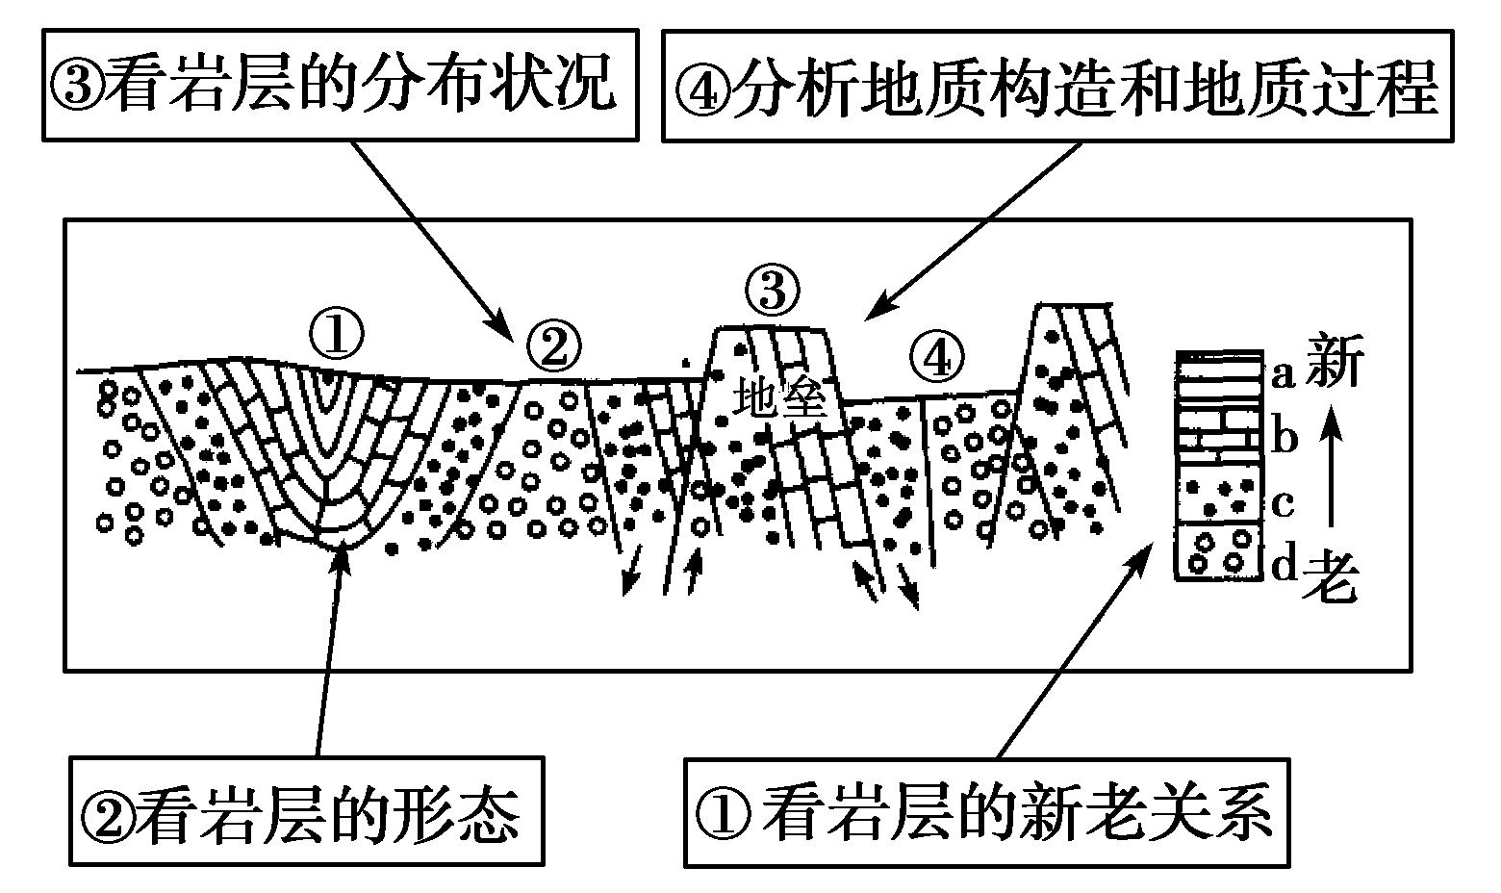
识图技能提升
地质构造剖面图的判读

Slide 26
1．判断岩层的新老关系：
(1)根据地层层序规律确定：沉积岩是受沉积作用形成的，因而一般的规律是岩层越老，其位置越靠下，岩层越新，其位置越靠上(接近地表)，如图中d→a。
(2)根据生物进化规律判断：由于生物进化总是由简单到复杂，由低级到高级，因此保存复杂、高级生物化石的岩层总比那些保存简单、低级生物化石的岩层新。
2．判断岩层的形态：
岩层的形态，主要表现为岩层的弯曲变形、断裂错位以及连续延伸状况。图中①处地下的岩层向下弯曲；②处的c岩层表现出不连续分布，说明在地表处出现了缺失；③处的岩层明显出现了断裂错位。

Slide 27
3．判断岩层的分布状况：
图中①处在垂直方向上表现出岩层自底部到地表由老变新；在②处水平方向上，向左右两侧，岩层的年龄由老到新排列。
4．分析地质构造和地质过程：
①处岩层向下弯曲，为向斜构造；②处的岩层表现出中间老两侧新，为背斜构造；③④两处均为断层构造。
②处上覆岩层被侵蚀，说明地壳处于上升运动中。
图中②处缺失c、b、a层，说明该年代该地区地壳上升没有发生沉积作用，或者说明该年代地壳下沉形成了沉积岩，后来该地地壳上升，形成的岩层又被侵蚀掉了。

Slide 28
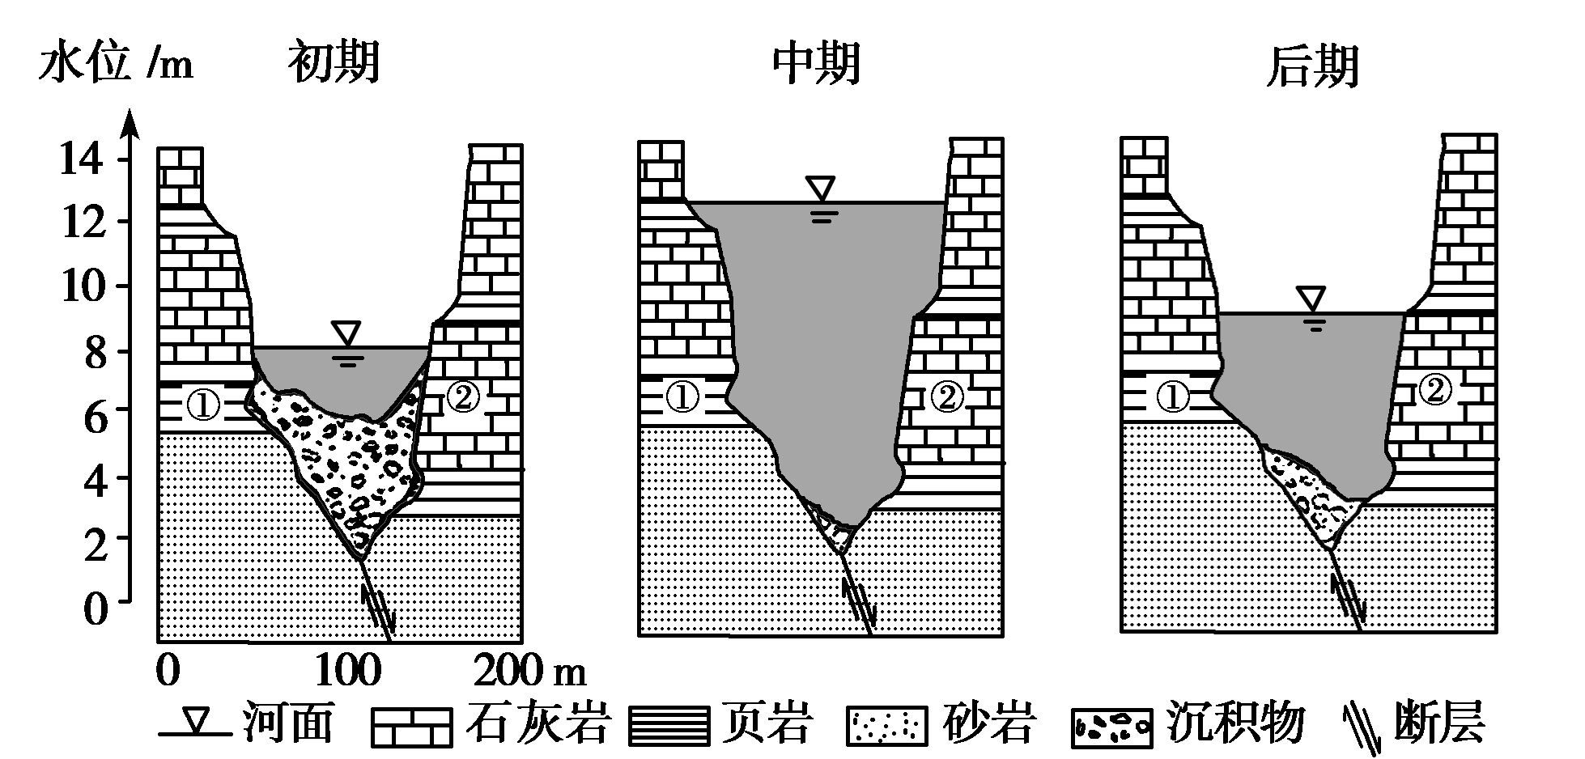
(2014·北京文综)下图示意某河谷断面经历的一次洪水过程。读图，回答(1)～(2)题。
(1)该河谷( )
A．岩层①比岩层②形成年代早 B．岩层②比岩层①易受侵蚀
C．是断层上发育形成的向斜谷 D．呈“V”型，适宜修建水库
(2)本次洪水( )
A．水位上升时，河流搬运作用减弱
B．水位下降时，河流含沙量增加
C．流量增大时，河流堆积作用增强
D．河流侵蚀作用使河床加宽变深
A
D

Slide 29
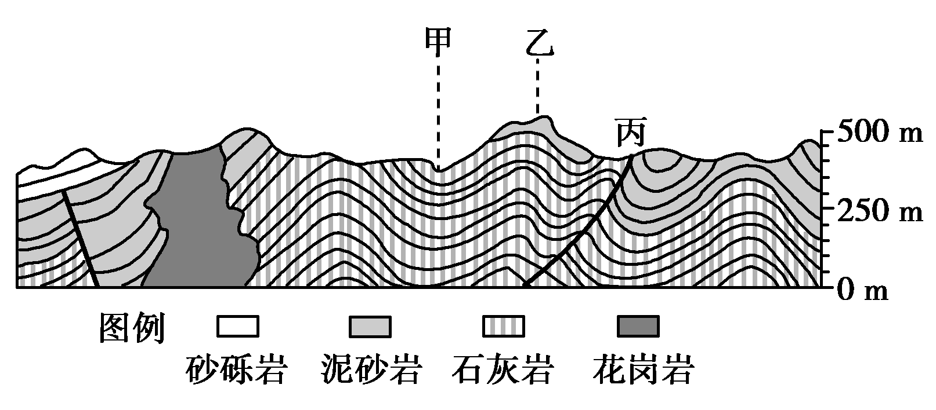
(2015·北京东城模拟)读图，完成(1)～(2)题。
(1)图示( )
A．花岗岩的形成早于石灰岩 B．乙山为断块山
C．甲处位于向斜的槽部 D．地形主要为山地
(2)在野外考察时，判断丙断层的依据有( )
①断层面发育的陡崖 ②断层破碎带 ③断层两侧岩层错开 ④相对下沉岩体形成低地
A．①② B．③④ C．①④ D．②③
C
D

Slide 30

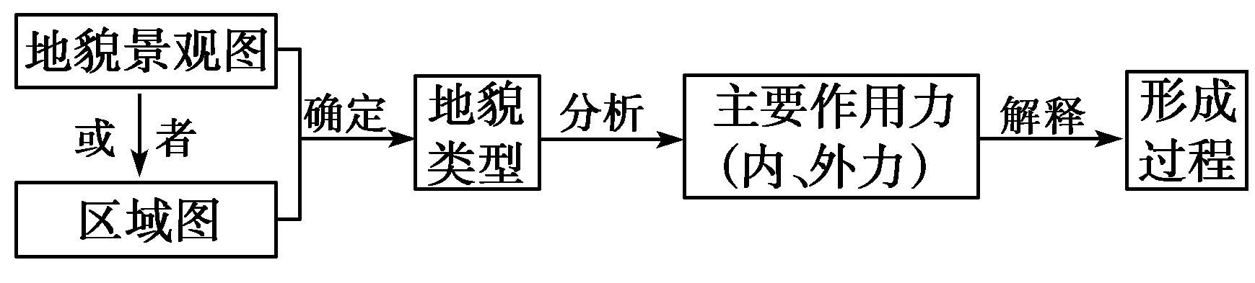

大题答题规范(三) 运用内外力作用解释地貌成因
综合分析近几年高考命题特点，对本问题考查主要是运用内外力作用分析某种地貌类型的形成，其答题思路为：
地貌类型 |  | 原因分析
内力作 用形成 的地貌 | 背斜山、 向斜谷 | 岩层受水平挤压、岩层隆起形成背斜山，弯曲凹陷形成向斜谷
 | 断块山、 裂谷 | 岩层受过高挤压或拉张，岩层断裂，岩块上升形成断块山，下降形成裂谷
 | 火山 | 岩浆沿火山通道向上喷出，地表岩浆冷却凝固形成火山

Slide 31
地貌类型 |  |  | 原因分析
外力 作用 形成 的地 貌 | 流 水 作 用 | 河谷沟谷 | 河流在流动中对地面侵蚀而形成的
 |  | 冲积扇 | 河流携带大量泥沙，流出山口，由于地形突然趋于平衡，河道变宽，水流变缓，泥沙大量沉积在山麓地带形成冲积扇
 |  | 三角洲 | 河流携带大量泥沙进入海洋，由于地势低平水流变慢，再加上海水顶托作用，流速减慢，泥沙堆积，在河口形成三角洲
地貌类型 |  |  | 原因分析
外力 作用 形成 的地 貌 | 风 力 作 用 | 风蚀蘑菇 等风力侵 蚀地貌 | 由于近地面风力大，风携带大量沙石对近面岩石产生摩擦作用形成风蚀蘑菇、风蚀城堡等
 |  | 沙丘 | 风力携带大量沙质物，在风速降低时，携带的沙质物沉降在地面沉积形成沙丘(沙垄)等

Slide 32
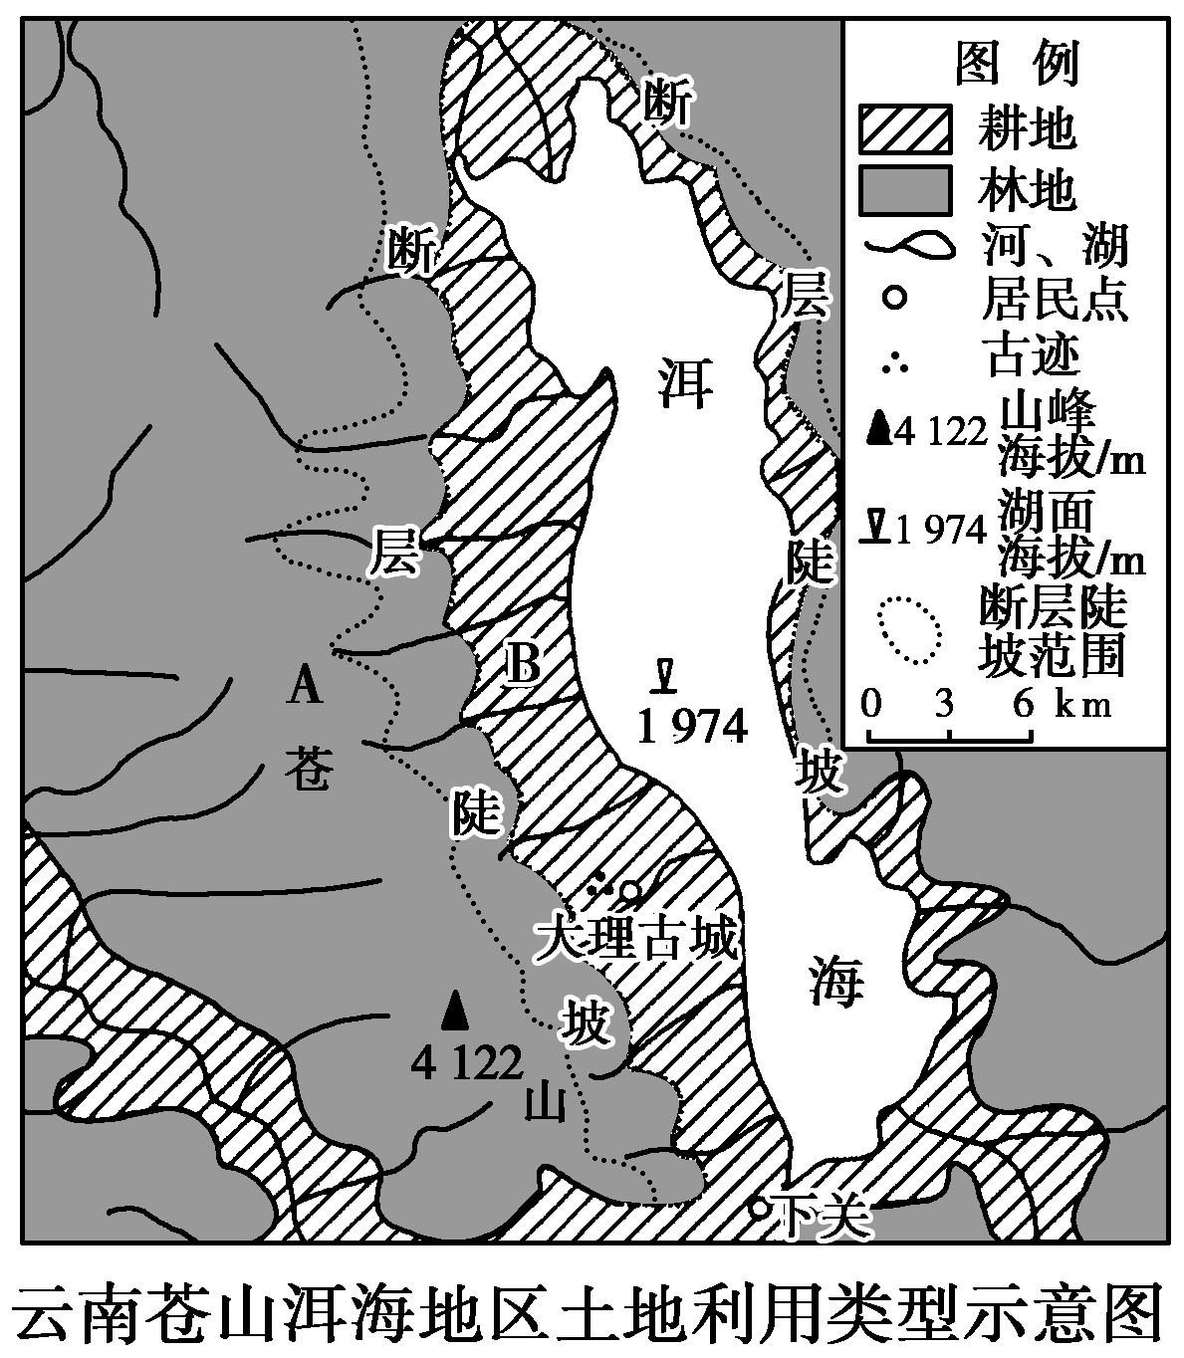

根据材料和下图，结合所学知识，回答下列问题。
云南苍山洱海地区山清水秀、林茂粮丰，大理古城宛如一颗明珠镶嵌在青山绿水之间，人与自然和谐统一。
图中A地、B地的地貌分别为________、________，从内外力作用的角度分别说明它们形成的主要过程。
[答案] 断块山 洪积——冲积平原
内力作用形成断层，断裂面两侧岩体以垂直方向运动为主；A侧岩体相对上升，形成断块山；B侧岩体相对下降，形成谷地，同时流水等外力作用不断将风化、侵蚀产物搬到谷地边缘堆积，形成洪积——冲积平原。

Slide 33
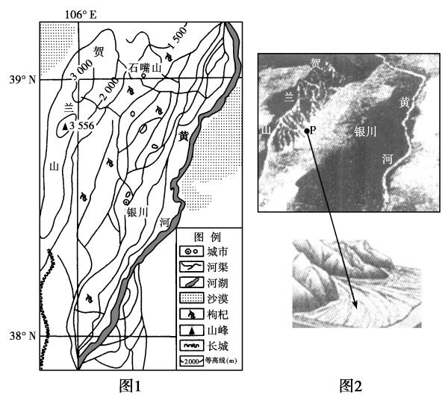
(2013·山东文综)阅读材料，回答问题。
图1为银川平原及周边区域图，图2为该区域地貌景观示意图。
指出图2中P处的地貌类型，并说明其形成过程。
[答案] 冲积扇(洪积扇)。山区河流流出山口，流速减缓，其携带的大量碎石和泥沙在山前堆积。

